Slide 1
Bài 166
ÔN TẬP CHỦ ĐỀ 4
(Sách giáo khoa Toán 3 - Tập hai- Trang 89)

Slide 2
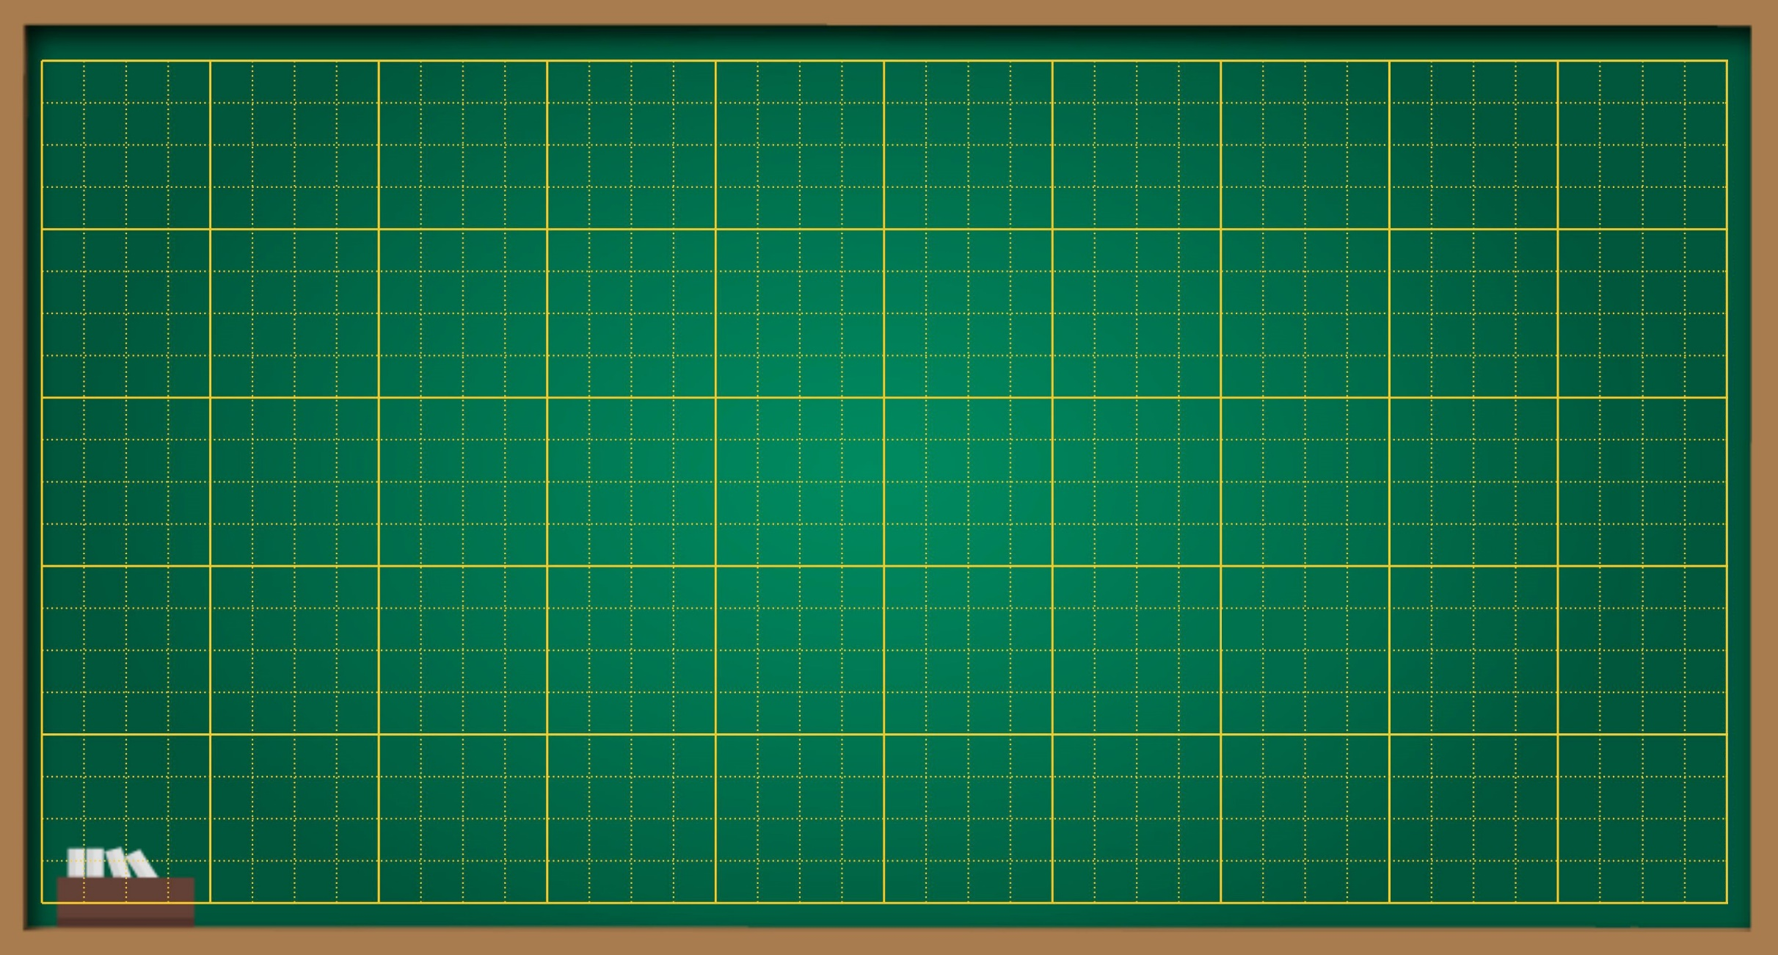
Thứ … ngày … tháng … năm ….
Bài 166
Ôn tập chủ đề 4

Slide 3
Bài 1.
a) Đọc số 45 904 rồi cho biết số đó gồm mấy chục nghìn, mấy nghìn, mấy trăm, mấy chục và mấy đơn vị.
b) Viết số “chín mươi mốt nghìn không trăm linh hai”
Bài giải
a, Bốn mươi lăm nghìn chin trăm linh tư.
Số 45 904 gồm 4 chục nghìn, 5 nghìn,9 tram,0 chục và 4 đơn vị.
b,91 002.

Slide 4
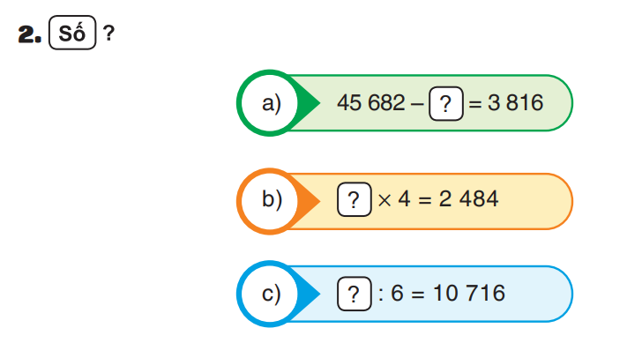
a, 45682 – 41866 =3816
b, 621 x 4 =2 484
c, 64296 : 6 =10 716

Slide 5
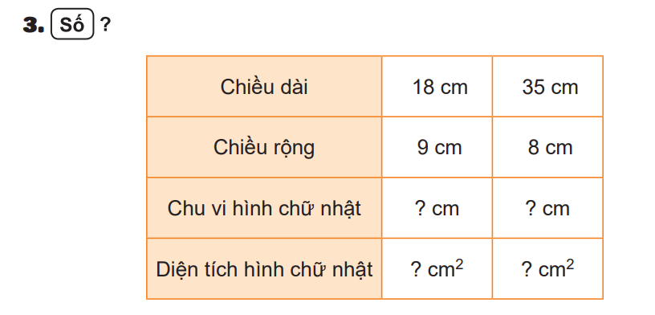
54
86
162
280

Slide 6
100 000
Bạn Hòa phải trả số tiền là 100.000 đồng.

Slide 7
VẬN DỤNG

Slide 8
DẶN DÒ
1.
2.

Slide 9
Chúc các em học tốt

